Slide 1
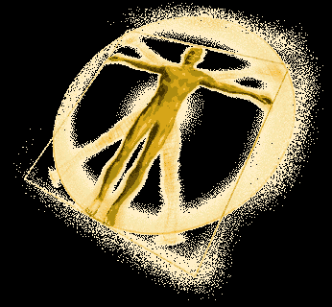
工 程 图 学 I
A Course of the Graphic Fundamentals

Slide 2
复习
REVIEW

Slide 3
立体表面取点方法
利用积聚性取点：对特殊位置平面（含平行面和垂直面）可采用该方法；
利用辅助线(辅助面)取点：对于一般位置平面可采用该方法；

Slide 4
立体表面画线
找出特殊点，包括端点，转折点和与棱线的交点。
运用各种方法，求出特殊点。
依次连接各个特殊点，判断可见性。

Slide 5
例：作出四棱柱表面上的折线ABCD的水平投影和侧面投影。
d
d
( )
c
c
b
b
a
a
y
d
y
a
b
c

Slide 6
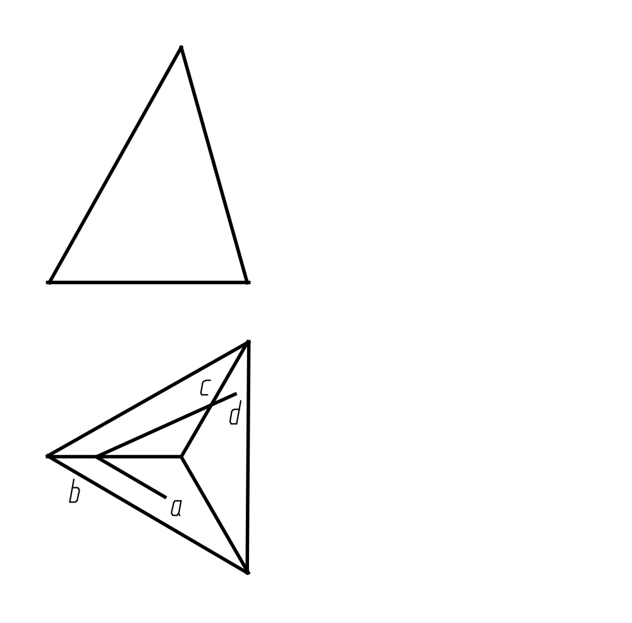
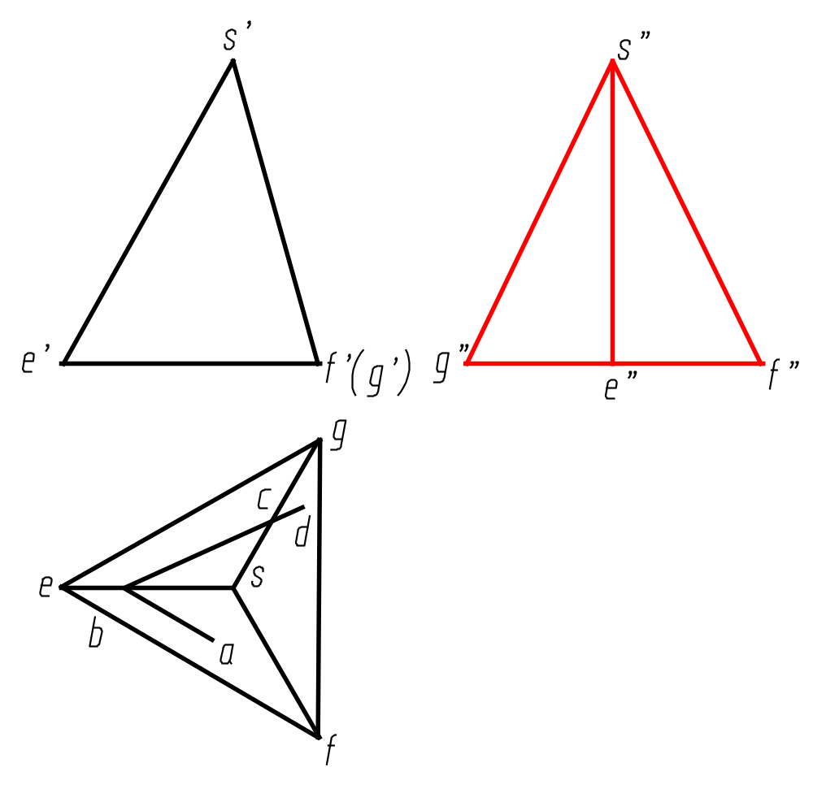
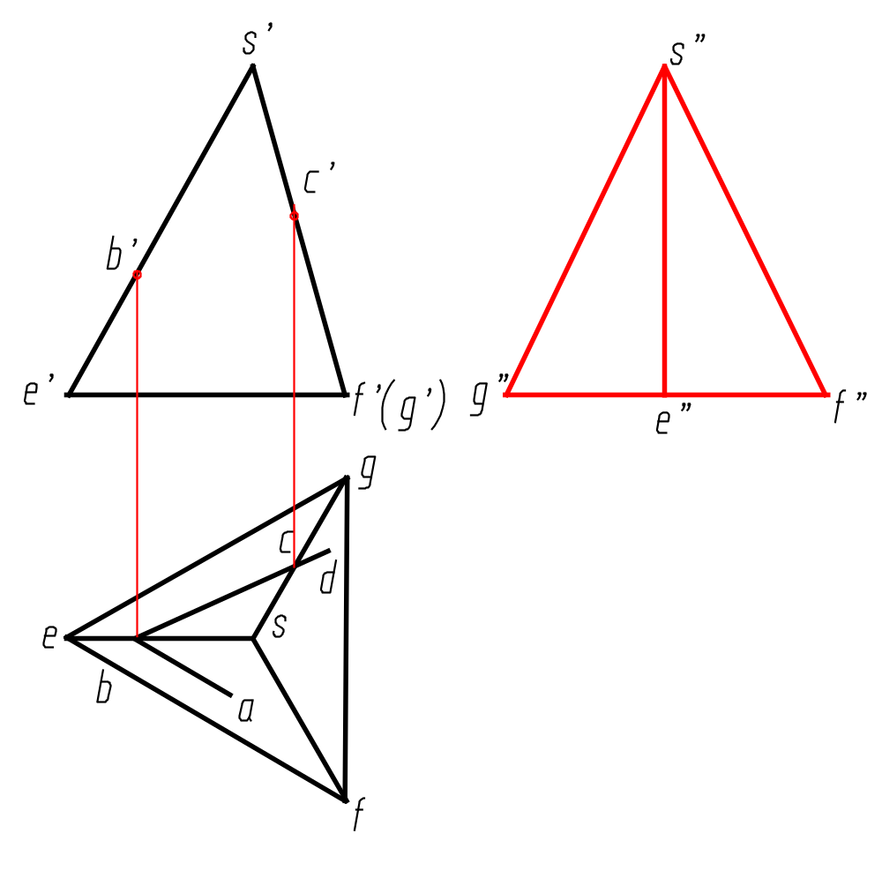
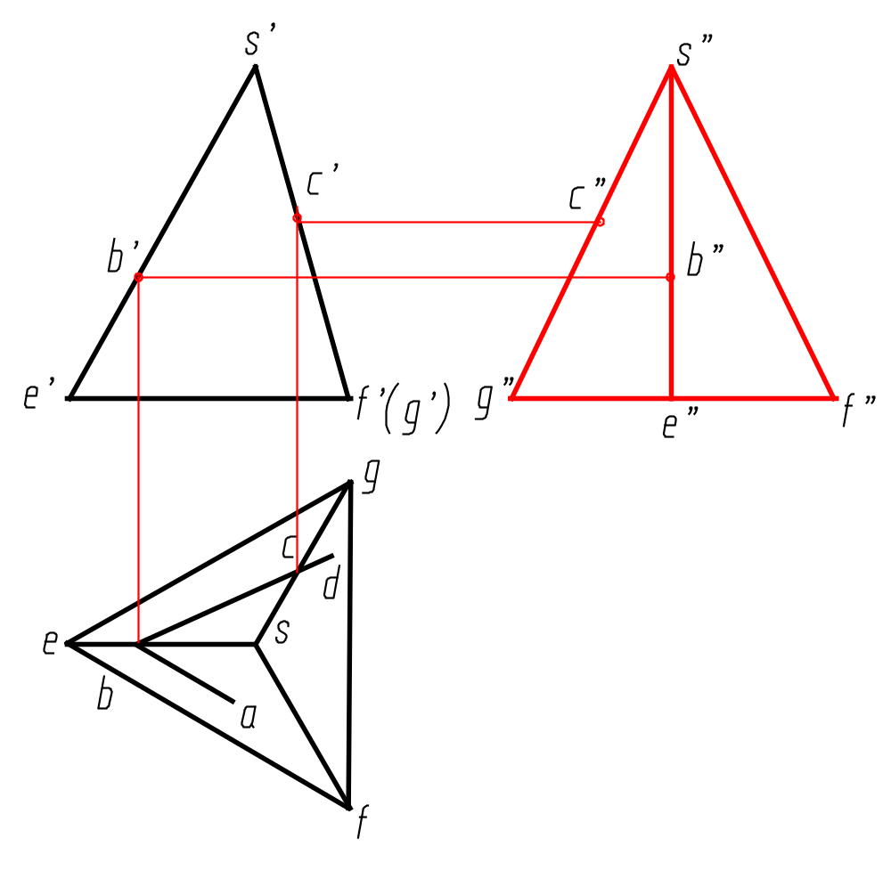
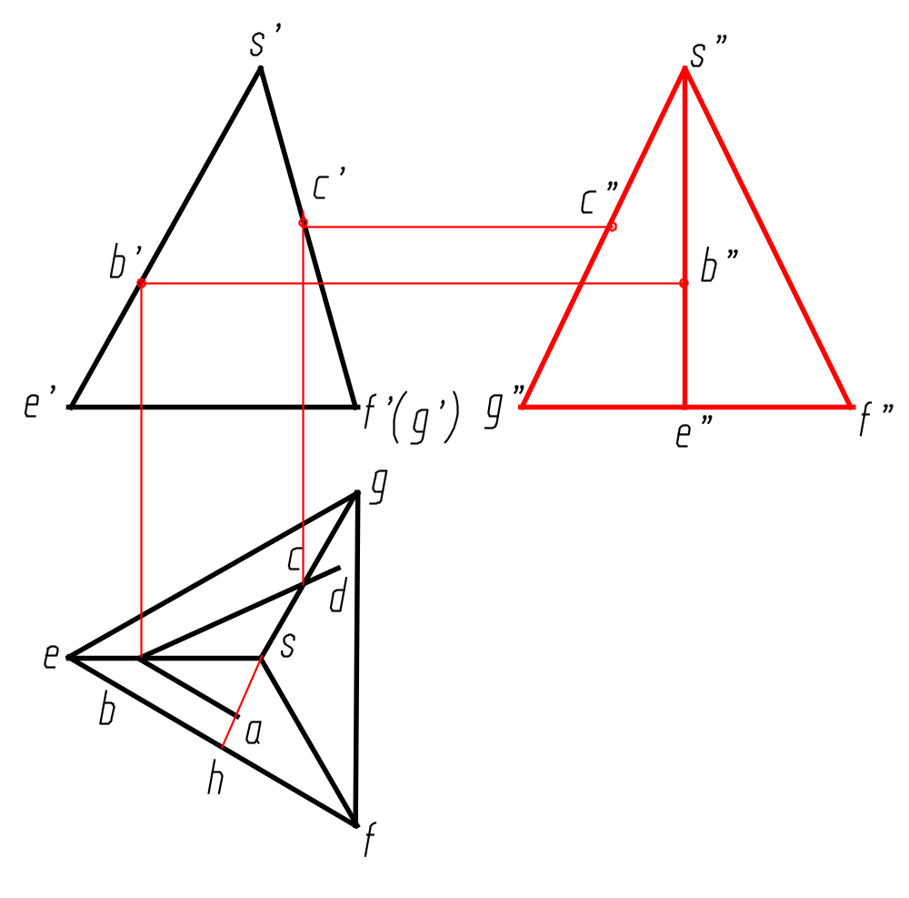
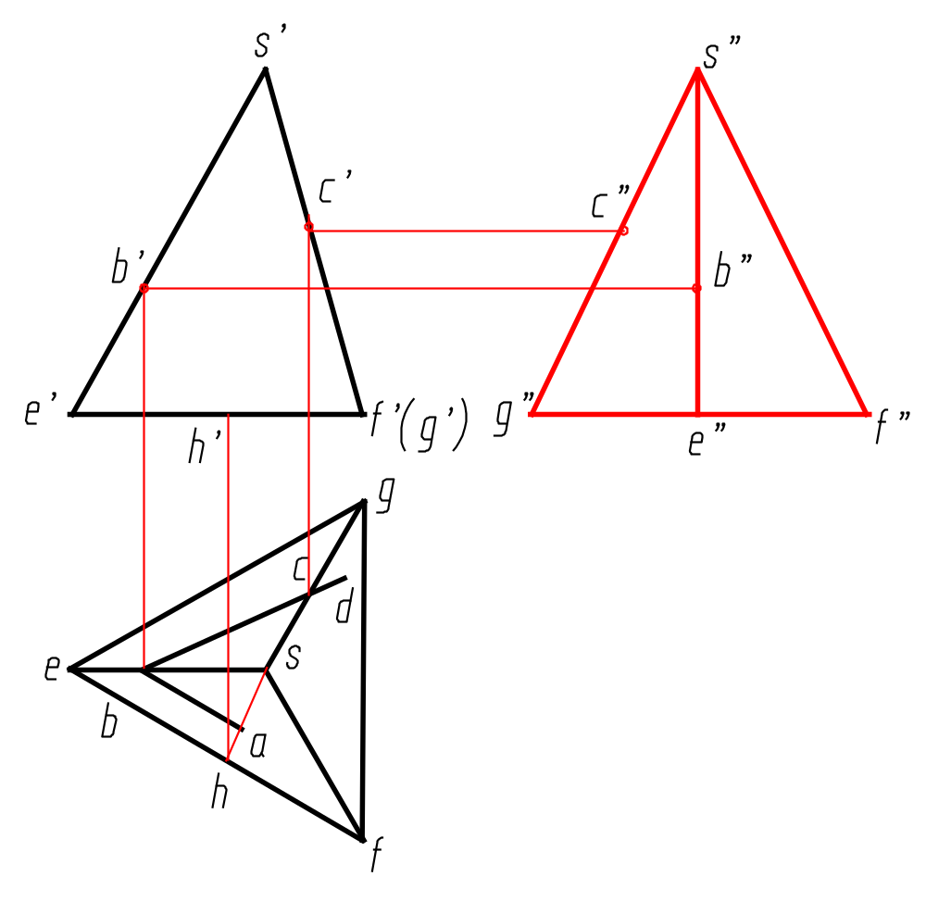
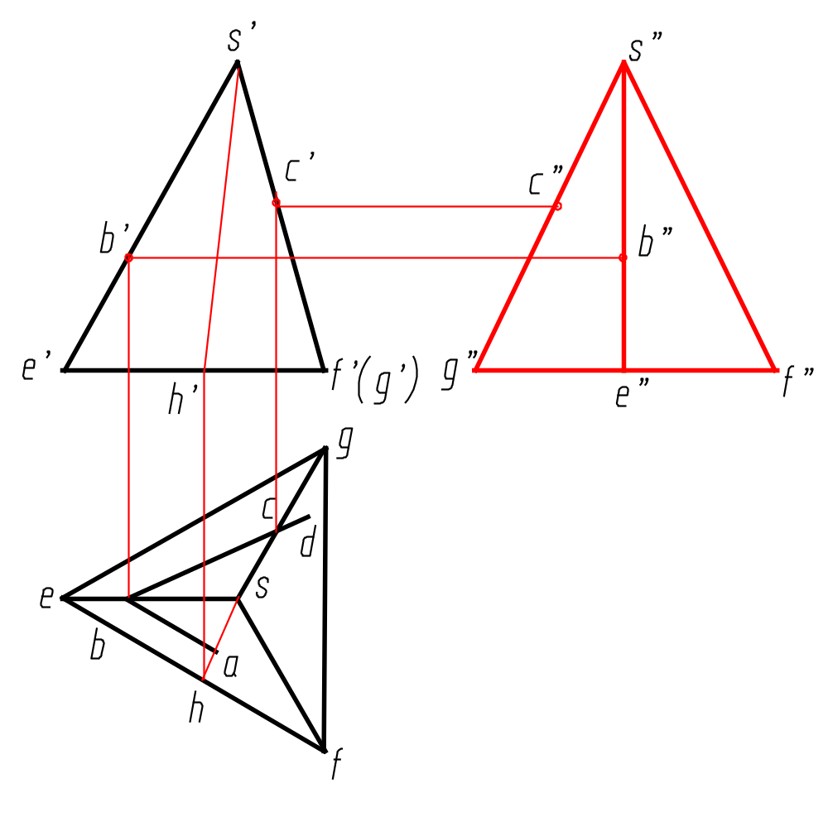
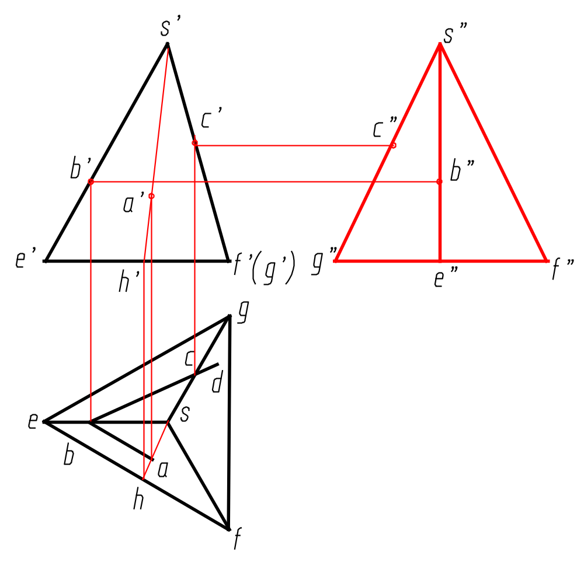
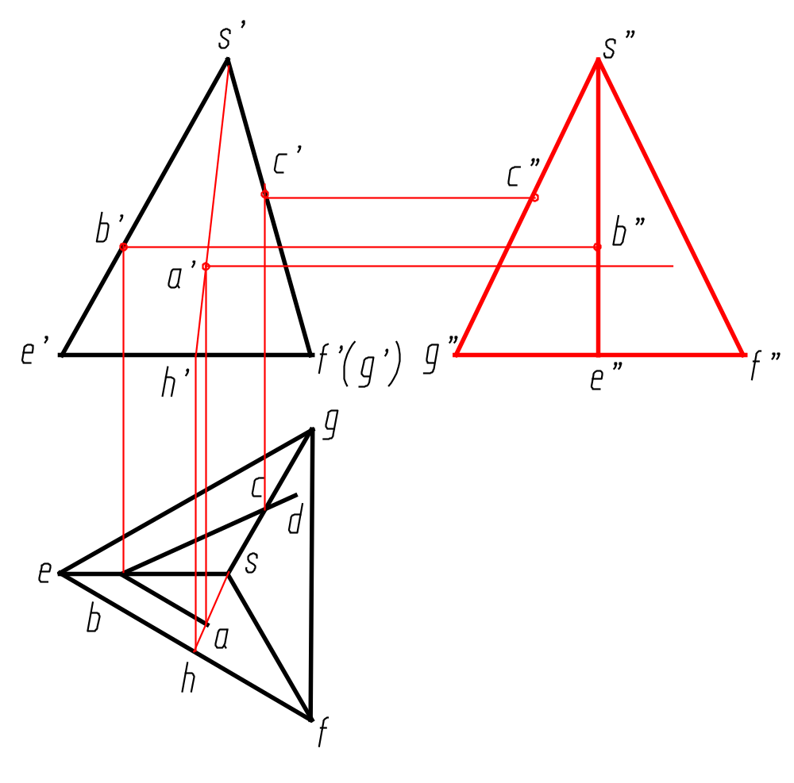
例：作出三棱锥表面上折线ABCD的正面投影和侧面投影。
d’
(d)”
a”
△Y
△Y

Slide 7
圆柱体表面定线
c
c
1
1
a
b
a
b
y
a
c
y
1
b

Slide 8
圆锥体表面定线
c
c
1
1
a
b
a
b
y
a
c
y
b
1

Slide 9
圆球表面上取点

Slide 10
作业：p33-34

Slide 11
曲面立体的截交线

Slide 12
基本要求
掌握特殊位置平面与圆柱、圆锥、圆球相交，求表面交线的方法；
掌握回转体截交线的性质及求截交线的方法；
掌握曲面立体截交线的性质及求截交线的方法（截平面限特殊位置平面）。

Slide 13
一、曲面立体截交线的性质
曲面立体的截交线通常是封闭的平面曲线，或是由曲线和直线所围成的平面图形或多边形
曲面立体的截交线为曲面立体表面和截平面的共有线
曲面立体截交线上的点为立体表面和截平面的共有点

Slide 14
二、 求作截交线的方法
1、素线法：在曲面立体表面取若干条素线，并求出这些素线与截平面的交点，将其依次光滑连接即得所求的截交线。
2、纬圆法：在曲面立体表面取若干个纬圆，并求出这些纬圆与截平面的交点，将其依次光滑连接即得所求的截交线。

Slide 15
平面与圆柱相交
一、平面与圆柱相交所得截交线形状
二、圆柱截交线求共有点的方法
三、圆柱截交线例题

Slide 16



一、平面与圆柱相交所得截交线形状
一对平行直线
圆
椭圆

Slide 17
三、 作图步骤
1 根据截平面位置与曲面立体表面的性质、判别截交线的形状和性质。
2 根据截平面位置或曲面立体所处位置，决定采用什么方法求共有点。
3 求出截交线上的特殊点。
4 根据需要求出若干个一般点。
5 光滑且顺次地连接各点，作出截交线，并且判别可见性。
6 最后，补全可见与不可见部分的轮廓线或转向轮廓素线，并擦除被切割掉的轮廓线或转向轮廓素线。

Slide 18
特殊点
特殊点是指绘制曲线时有影响的各种点，具体有：
1、极限点：确定曲线范围的最高、最低、最前、最后、最左和最右点。
2、转向点：曲线上处于曲面投影转向线上的点，它们是区分曲线可见与不可见部分的分界点。
3、特征点：曲线本身具有特征的点，如椭圆长短轴上四个端点。
4、结合点：截交线由几部分不同线段（曲线、直线）组成时结合处的点。
对于特殊点，根据现有的知识凡是能求出来的都应求出来

Slide 19
三、 圆柱截交线例题

Slide 20
例题1 求圆柱截交线
1'
1"
解题步骤
1 分析 截交线的水平投影为椭圆，侧面投影为圆；
2 求出截交线上的特殊点Ⅰ、Ⅳ、 Ⅴ、 Ⅷ；
3 求出若干个一般点Ⅱ、Ⅲ、 Ⅵ、Ⅶ；
4 光滑且顺次地连接各点，作出截交线，并且判别可见性；
5 整理轮廓线。
2'3'
3"
2"
4'5'
5"
4"
6'7'
7"
6"
8'
5
8"
3
2
Ⅲ
Ⅰ
8
1
Ⅴ
Ⅱ
Ⅶ
Ⅳ
7
6
4
Ⅷ
Ⅵ

Slide 21
例题2 求圆柱截交线
解题步骤
1 分析 截交线的水平投影为椭圆的一部分，侧面投影为圆的一部分；
2 求出截交线上的特殊点Ⅰ、Ⅳ、 Ⅴ；
3 求出若干个一般点Ⅱ、Ⅲ ；
4 光滑且顺次地连接各点，作出截交线，并且判别可见性；
5 整理轮廓线。

Slide 22
例题3 求圆柱截交线
解题步骤
1 分析 截交线的水平投影为圆的一部分，侧面投影为矩形；
2 求出截交线上的特殊点Ⅰ、Ⅱ、Ⅲ、Ⅳ；
3顺次地连接各点，作出截交线并判别可见性；
4 整理轮廓线。

Slide 23
例题4 求圆柱截交线
解题步骤
1 分析 截交线的水平投影为已知，侧面投影为矩形、椭圆和直线的组合；
2 求出截交线上的特殊点Ⅰ、 Ⅱ 、 Ⅲ 、Ⅳ；
3 求一般点Ⅴ；
4 顺次地连接各点，作出截交线，并且判别可见性；
5 整理轮廓线。
1'
4'
4"
1"
5'
5"
3"
3'
2'
2"
4
1(2
5
3

Slide 24
例题5 想象出物体及其侧面投影的形状

Slide 25
3 平面与圆锥相交
一、平面与圆锥相交所得截交线形状
二、 圆锥截交线的求法
三、 圆锥截交线例题

Slide 26





3.1、平面与 圆锥相交所得截交线形状
圆(垂直于轴线)
一对相交直线（过顶点）
椭圆（与轴线倾斜）
双曲线（与轴线平行）
抛物线（平行于一根素线）

Slide 27
3.2、圆锥截交线求共有点的方法
求圆锥截交线共有点常用的方法为：
1、素线法：在圆锥表面取若干条素线，并求出这些素线与截平面的交点；
2、纬圆法：在圆锥表面上取若干个纬圆，并求出这些纬圆与截平面的交点.

Slide 28


三、 圆锥截交线例题

Slide 29
例题1 求圆锥截交线
解题步骤
1 分析 截交线的水平投影和侧面投影均为椭圆；
2 求出截交线上的特殊点Ⅰ、 Ⅱ、Ⅲ、 Ⅳ；
3 求出一般点Ⅴ；
4 光滑且顺次地连接各点，作出截交线，并且判别可见性；
5 整理轮廓线。

Slide 30

例题2 求圆锥截交线
解题步骤
1 分析 截交线的水平投影和侧面投影已知，正面投影为双曲线并反映实形；
2 求出截交线上的特殊点A、C；
3 求出一般点B ；
4 光滑且顺次地连接各点，作出截交线，并且判别可见性；
5 整理轮廓线。

Slide 31
例题3 求圆锥截交线
解题步骤
1 分析 截交线的水平投影为椭圆和直线的组合，侧面投影为椭圆和梯形的组合；
2 求出截交线上的特殊点Ⅰ、 Ⅱ、Ⅲ、 ；
3 求出一般点Ⅳ、Ⅴ ；
4 光滑且顺次地连接各点，作出截交线，并且判别可见性；
5 整理轮廓线。

Slide 32

例题4 分析圆锥切割后截交线投影的形式

Slide 33
例题4 分析圆锥切割后截交线投影的形式

Slide 34
例题4 分析圆锥切割后截交线投影的形式

Slide 35
例题4 分析圆锥切割后截交线投影的形式

Slide 36
例题4 分析圆锥切割后截交线投影的形式

Slide 37
例题5 分析并想象出圆锥穿孔后的投影

Slide 38
例题5 分析并想象出圆锥穿孔后的投影

Slide 39
例题5 分析并想象出圆锥穿孔后的投影

Slide 40
例题5 分析并想象出圆锥穿孔后的投影

Slide 41
4 平面与圆球相交
一、平面与圆球相交所得截交线形状
二、 圆球截交线的求法
三、 圆球截交线例题

Slide 42

4.1、平面与 圆球相交所得截交线形状
圆

Slide 43
4.2、圆球截交线求共有点的方法
纬圆法 在圆锥表面上取若干个纬圆，并求出这些纬圆与截平面的交点.

Slide 44
三、 圆球截交线例题

Slide 45
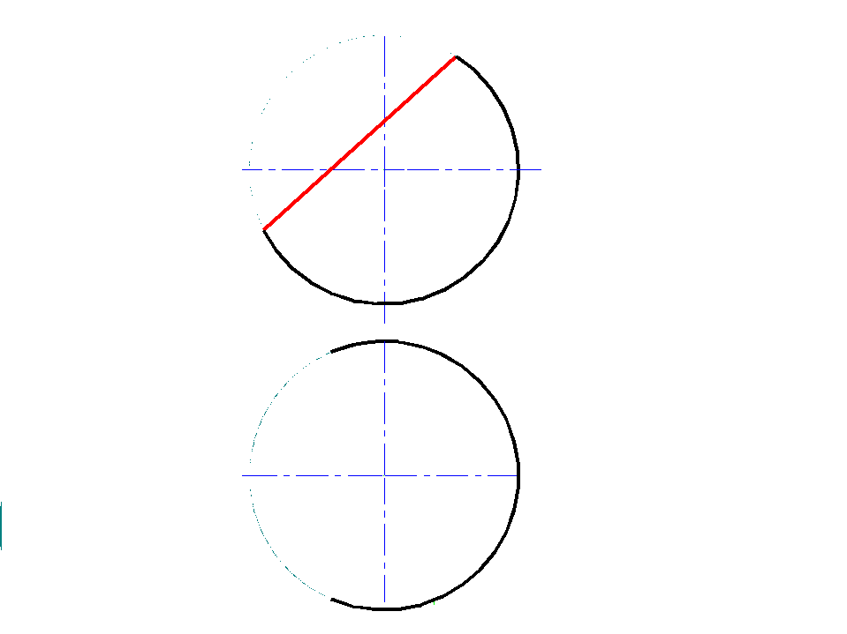
例题1 求圆球截交线
解题步骤
1 分析 截交线的水平投影和侧面投影均为椭圆；
2 求出截交线上的特殊点Ⅰ、 Ⅱ、Ⅲ、Ⅳ、Ⅴ、Ⅵ、Ⅶ、 Ⅷ；
3 求出若干个一般点N、R；
4 光滑且顺次地连接各点，作出截交线，并且判别可见性；
5 整理轮廓线。

Slide 46
例题2 求圆球截交线
解题步骤
1 分析 截交线的水平投影和侧面投影均为圆弧和直线的组合；
2 求出截交线上的特殊点Ⅰ、 Ⅱ；
3 求出各段圆弧；
4 判别可见性，整理轮廓线。

Slide 47
例题4 分析并想象出圆球穿孔后的投影

Slide 48
截平面与复合回转体相交
1、截平面与复合回转体相交，其截交线是截平面与基本几何体截交线的组合。这种截交线之间的分界点，是复合回转体的相邻两立体表面分界线与截平面的交点，称为结合点。

Slide 49
综合题

Slide 50
例题1 分析并想象出物体的投影

Slide 51
例题2 求出物体切割后的投影

Slide 52
例题3 分析并想象出物体切割后的投影

Slide 53
求作截交线的方法
1、素线法：在曲面立体表面取若干条素线，并求出这些素线与截平面的交点，将其依次光滑连接即得所求的截交线。
2、纬圆法：在曲面立体表面取若干个纬圆，并求出这些纬圆与截平面的交点，将其依次光滑连接即得所求的截交线。
3、辅助平面法：用三面共点原理作适当数量的辅助平面，然后求作辅助平面与立体表面以及截平面的交线，则这两条交线的交点就是截交线上的点，将这些点依次光滑连接即得所求截交线。
4、求作截平面与复合回转体的截交线时，应把复合回转体分解为基本几何体，分别求出截交线。求作多个截平面与基本立体相交时，应按单一截平面求截交线的方法，分别求出各截平面的截交线。

Slide 54
作业
习题册： P35-40

